Slide 1
Tutorial API Testvoorziening
Henri Korver
https://github.com/VNG-Realisatie/apitestvoorziening/blob/master/doc/api_lab

Slide 2
Instructies om in te loggen
Ga naar https://vng-staging.maykin.nl en log in
Klik op Registreer als je nog geen account hebt

Slide 3
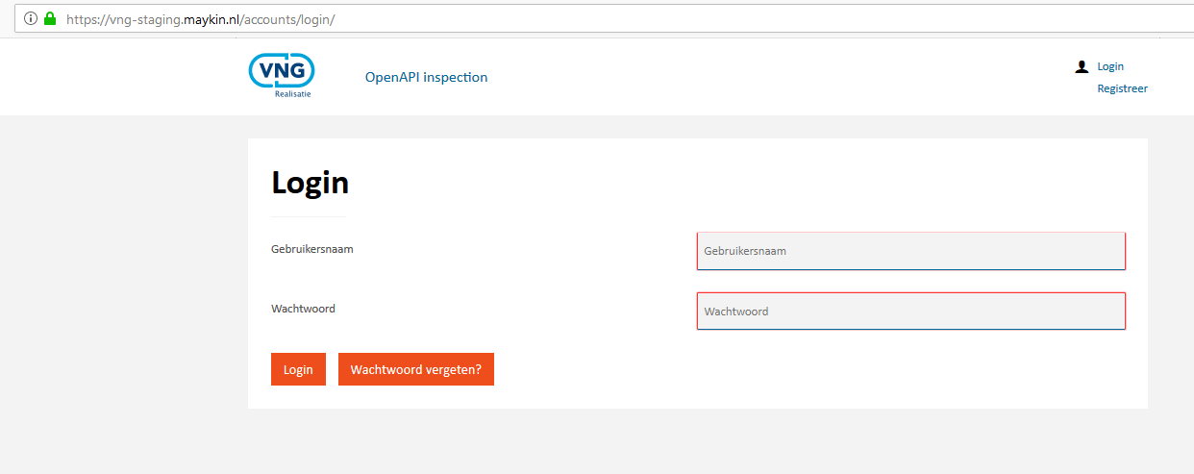

Slide 4
Instructies om een consumer te testen
Ga naar de tab “Test consumer”
Kies in Sessie type “MOR Sessie”
Vink de Sandbox aan
Druk op de oranje button om de MOR-sessie te beginnen

Slide 5
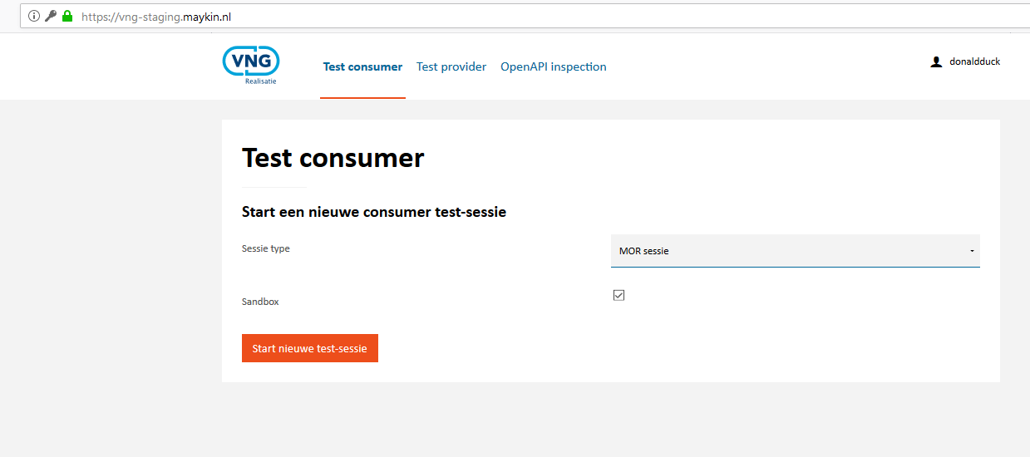

Slide 6
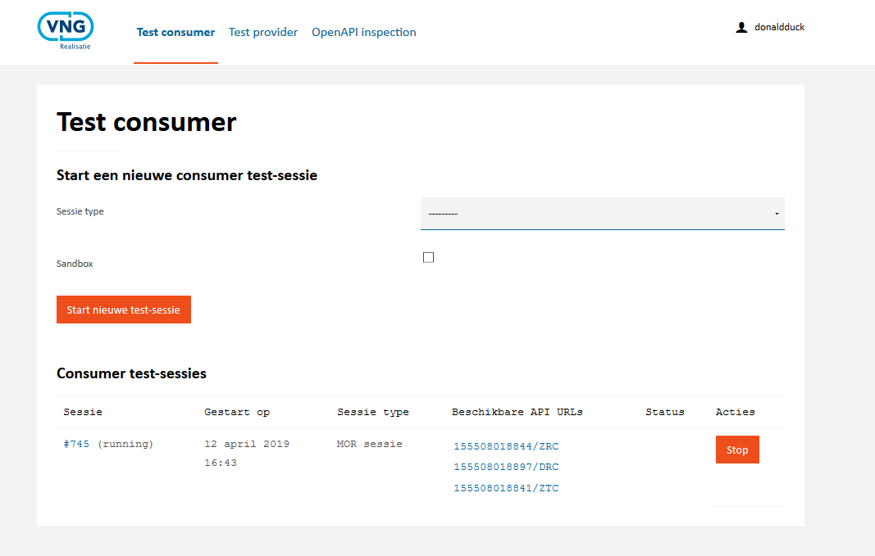
Klik op de beschikbare URL

Slide 7
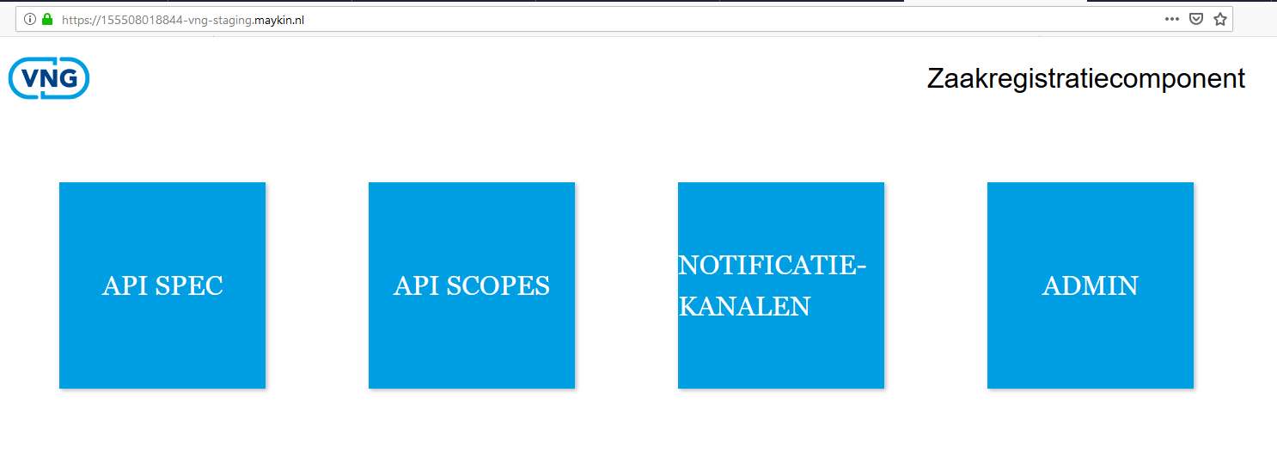
Vul bovenstaande URL aan met extensie /api/v1 (zie volgende slide)

Slide 8
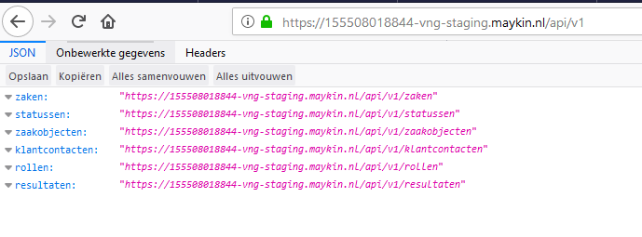
Via bovenstaande URL kan de ZRC API benaderd worden
Herhaal de vorige drie stappen om ook de endpoints te verkrijgen voor de ZTC en DRC
Het testen kan beginnen!

Slide 9
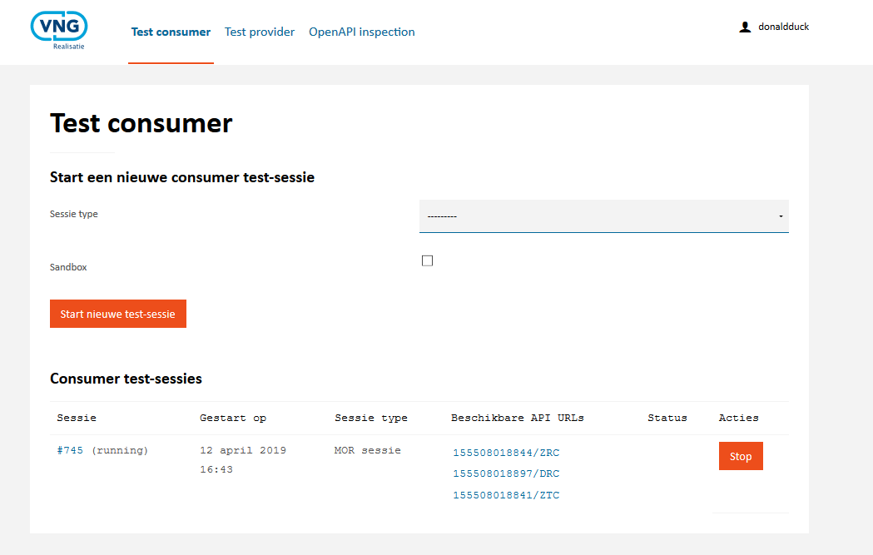
Klik hier voor testresultaten

Slide 10
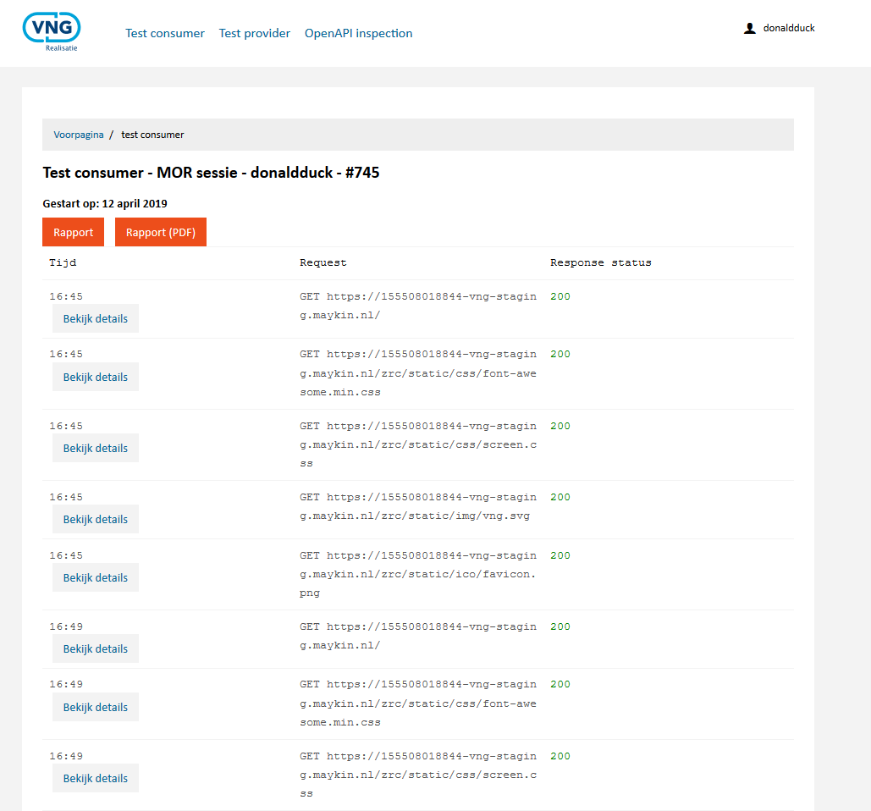
Klik hier voor HTML rapport dat runtime ververst kan worden

Slide 11
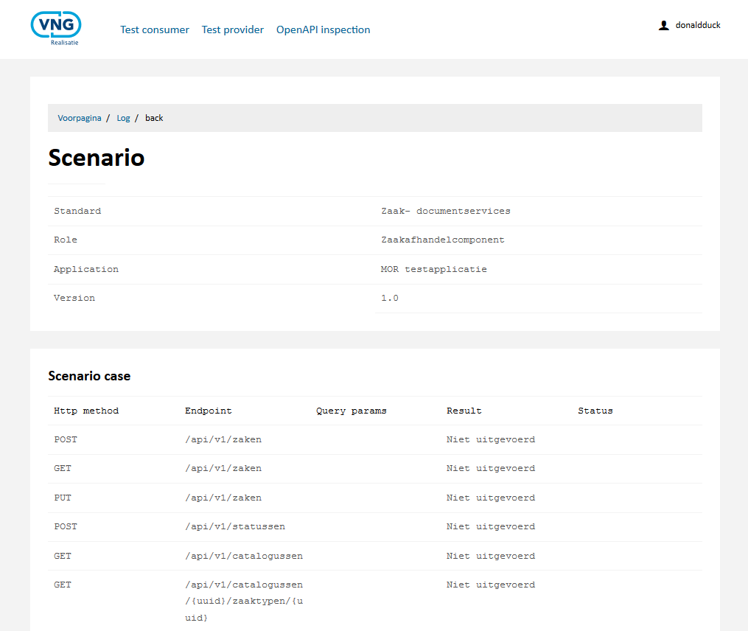

Slide 12
Instructies om een provider te testen
Ga naar de tab “Test provider”
Kies het test scenario “MOR demo”
Laat de check box “Scheduled” leeg
Klik op de button “Volgende”
Geef de endpoints van de provider op
Vul voor client-id en secret “test” in
Druk op de button “Create Server-testrun”

Slide 13
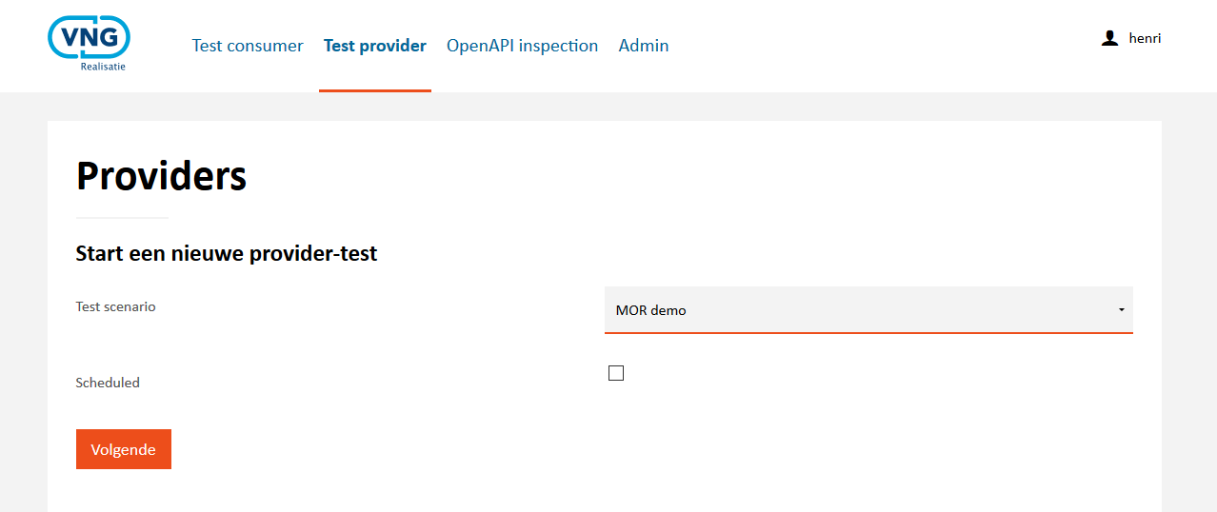

Slide 14
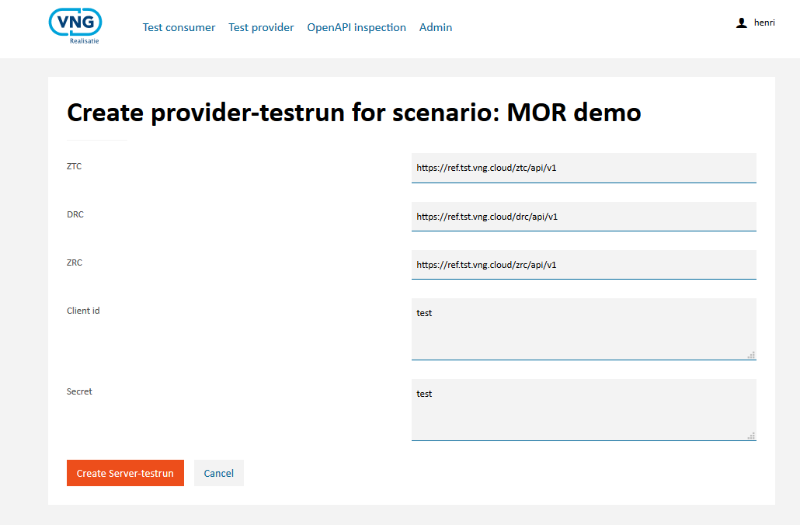

Slide 15
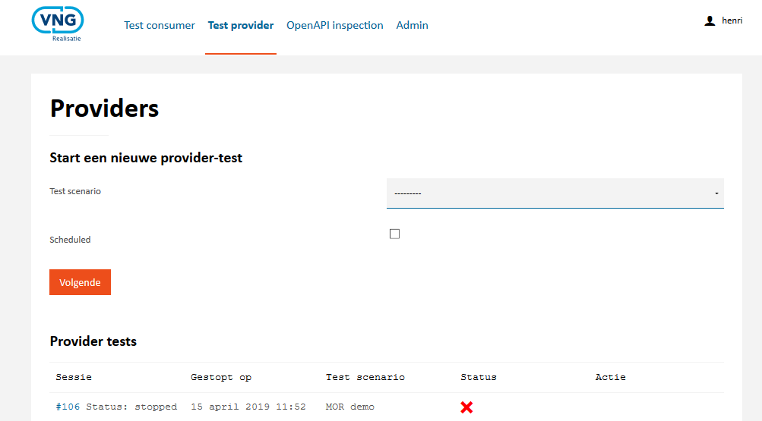
Klik hier voor de resultaten

Slide 16
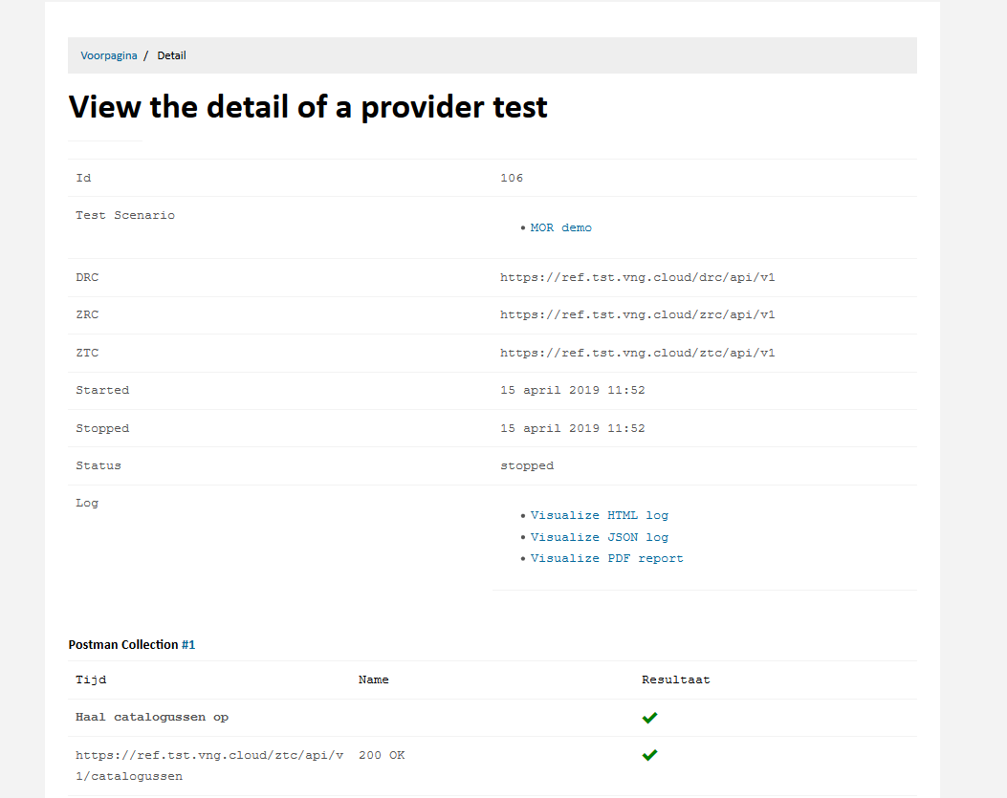
Klik hier voor Postman script

Slide 17
Testvoorziening aanroepen via API
OAS schema: https://vng-staging.maykin.nl/api/v1/schema
Postman collection: https://github.com/VNG-Realisatie/apitestvoorziening/blob/master/doc/api_lab

Slide 18
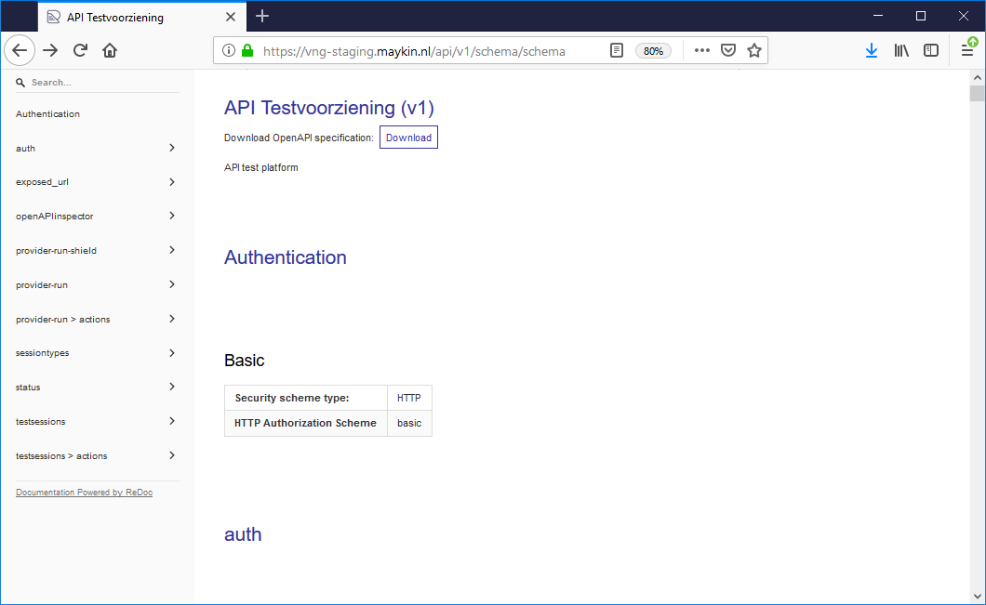

Slide 19

Postman
Download Postman: https://www.getpostman.com/downloads
Importeer de collecties uit deze folder: https://github.com/VNG-Realisatie/apitestvoorziening/blob/master/doc/api_lab

Slide 20
